Slide 1
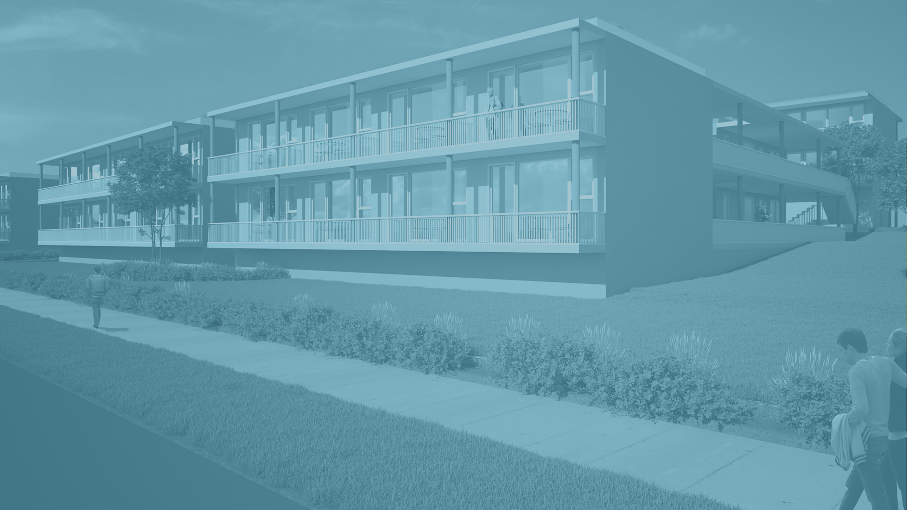
Hagkvæmt húsnæði
Lóðarvilyrði vegna 10.000 fm lóðar
við Veðurstofuna.
Kynningarfundur hjá Reykjavíkurborg – 2. nóvember 2018.

Slide 2




Öflugt og reynslumikið teymi
Áslaug Kristjana Árnadóttir
Leigumiðlun og markaðsmál
Viðskiptafræðingur MSc HÍ
Hermann Sigurðsson
Yfirverkfræðingur
Byggingarverkfræðingur DTU
Heiðrún Ösp Hauksdóttir
Burðarþolshönnun
Byggingarverkfr. U. of Washington
Ástríður Magnúsdóttir
Arkitekt
MA háskólinn í Árósum
Rósa Þ. Hannesdóttir
Arkitekt
MA London Metrop. University
Guðbrandur Sigurðsson
Framkvæmdastjóri
MBA Edinborgarháskóli
Vigdís L. Jónsdóttir
Gæðafulltrúi
MSc í jarðfræði Kph.háskóla
Sonja Schaffelhoferova
Hönun lagna og loftræstikerfa
Byggingartæknifr. Tæknihásk. Ísl.
Bæring Bjarnar Jónsson
Arkitekt og eigandi
Cand. arch. Kaupmannahöfn
Sigbjörn Kjartansson
Arkitekt og eigandi
Sivilarkitekt Osló
María Ingvarsdóttir
Leigumiðlun og tengd verkefni
16 ára reynsla af leigumiðlun
Víðir Einarsson
Tilboðsgerð og kostnaðargr.
MSc í byggingarverkf - Chalmers
Níu aðrir starfsmenn Eflu
Fimm konur og fjórir karlar
Frekari gögn í fylgiskjali A
Hlynur Daði Sævarsson
Arkitekt
MSc háskólanum í Lundi
Silja Traustadóttir
Arkitekt
Diplom-Ing. Stuttgart
Fjöldi kvenna eru 15 og fjöldi karla eru 9.
Aldur hópsins er á bilinu 29 til 64 ára.
Meðalaldur hópsins eru 45 ár.
Kjartan Árnason
Arkitekt
Cand. arch. Kaupmannahöfn
Ulrike Diana Malsch
Arkitekt
Diplom-Ing. Weimar

Slide 3
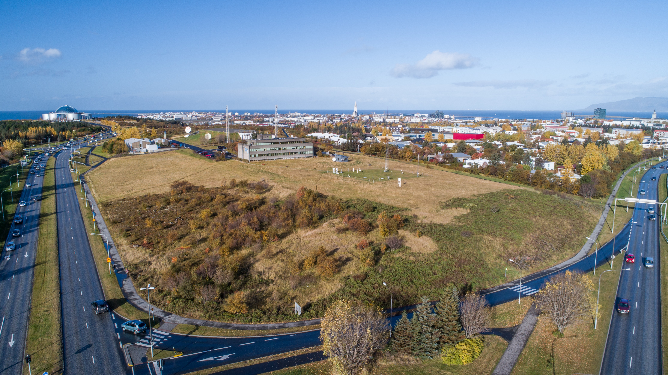

Slide 4
Meginmarkmið
Hanna framúrskarandi og eftirsóknarverðar íbúðir þar sem notast er við þrautreyndar byggingaraðferðir og byggingarefni sem hafa reynst vel við íslenskar aðstæður.
Jafnvægi á milli góðrar
hönnunar, val á byggingarefnum
og byggingarkostnaði.
Nýjar þarfir á borð við heimsendingu á matvælum og bögglapósti.
Hagkvæmur rekstrarkostnaður.
Eftirspurn eftir stúdíóíbúðum
og litlum 2ja og 3ja herbergja íbúðum.
Aðgangur að deilibílum.
Góð aðstaða fyrir sorpflokkun
– djúpgámar fyrir 5 sorpflokka.
Tryggja hjólreiðafólki
gott aðgengi og góða aðstöðu.
Rafmagnstengi eða
–lagnir við bílastæði.
Draga úr umhverfisáhrifum eins
og kostur er – BREEAM vottun.
Aðgengi að fjölnotaherbergi
og þvottahúsi í smáíbúðum.
Blágrænar ofanvatnslausnir
þar sem þær eiga við
Vel hannaðir garðar
sem nýtast íbúðum vel

Slide 5
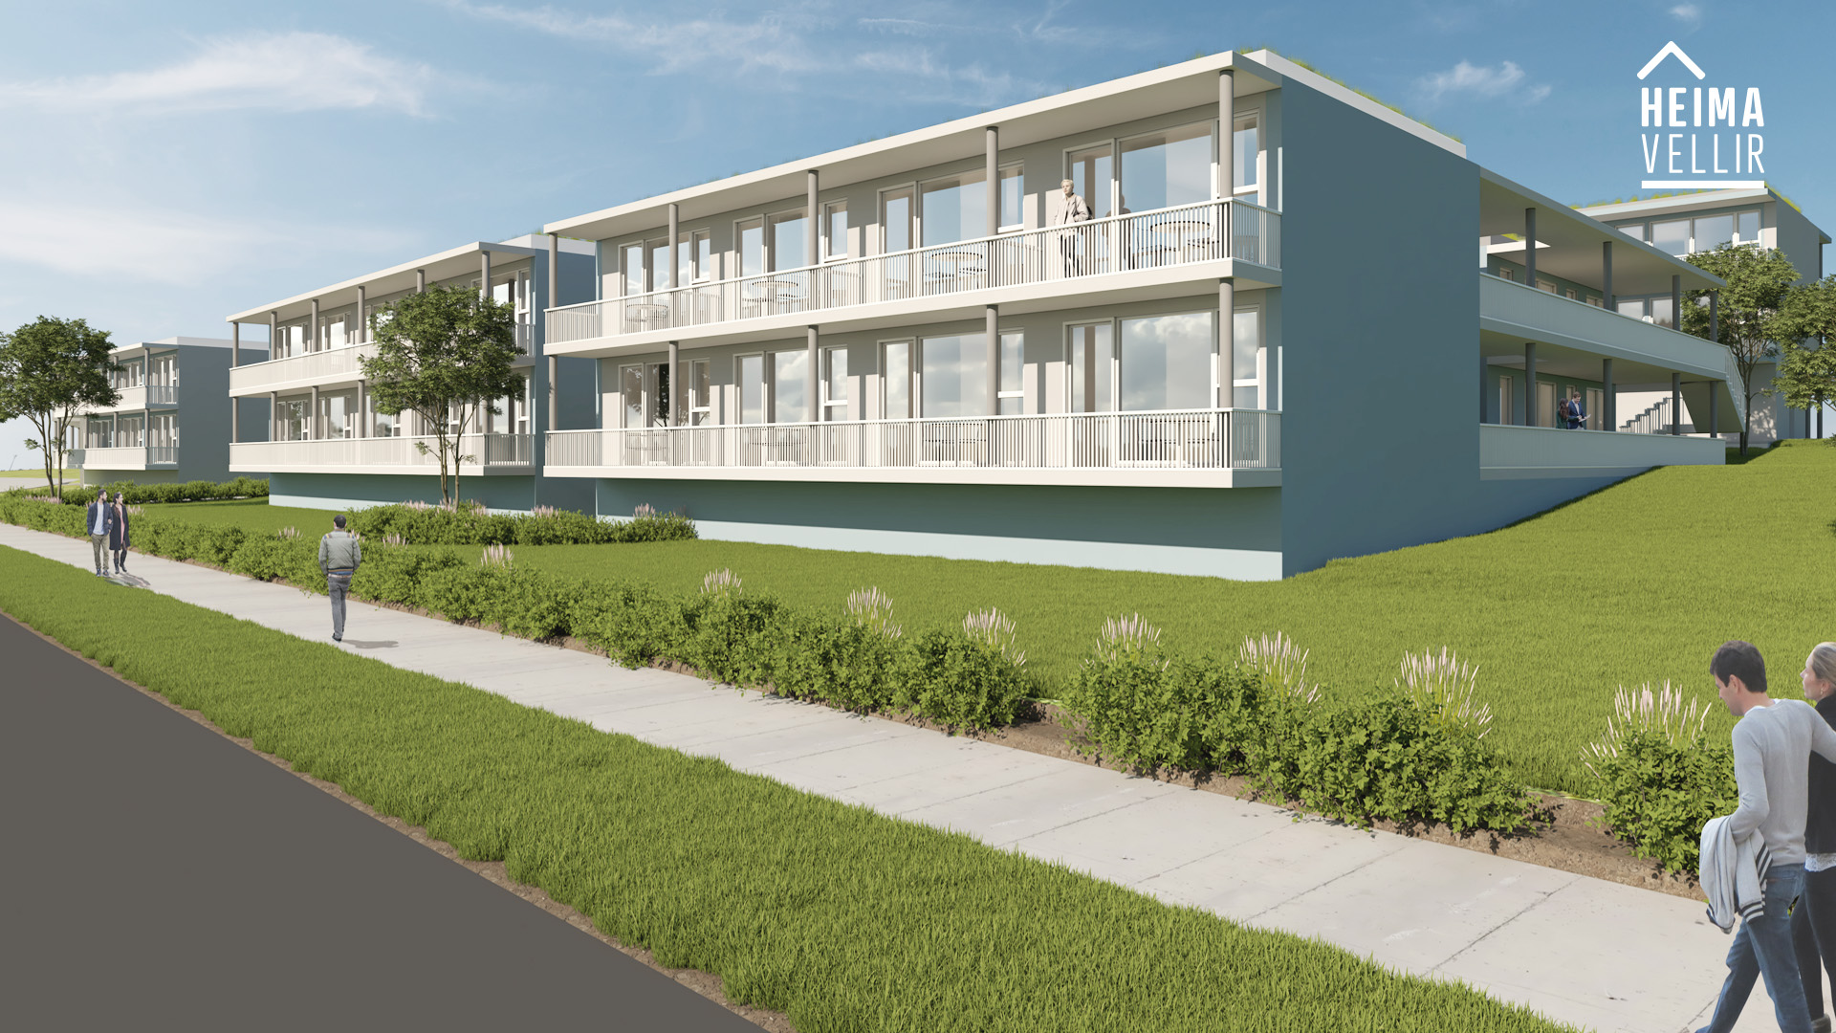
Veðurstofureiturinn
100 íbúðir
70 stúdíóíbúðir – 35 fm
30 2ja herb. – 49 fm
Fjölnotaherbergi – setustofa
Þvottahús – þurrkherbergi
Móttaka fyrir heimsendingar
Hjólageymsla
Sérgeymsla með hverri íbúð

Slide 6
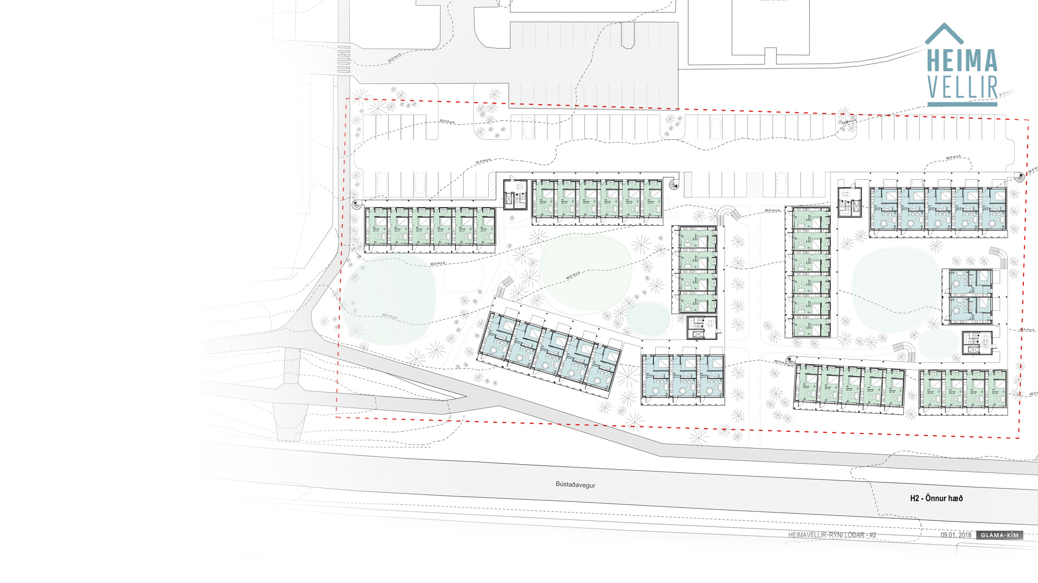
Skipulag
Veðurstofureiturinn
Tveir íbúðaklasar sem eru byggðir upp af 2ja og 3ja hæða húsum.
Metnaðarfull hönnun á útliti húsanna sem á að sæma sér vel á þessari áberandi lóð.
Góð aðstaða fyrir íbúa þar sem
inni- og útsvæði flæða saman.

Slide 7
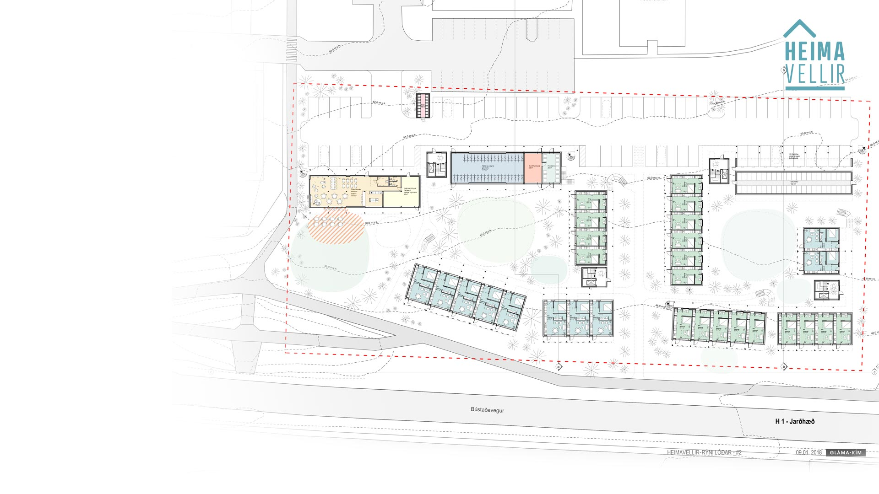


Sameiginleg þjónusta
Veðurstofureiturinn
Íbúar hafa aðgengi að fjölnota herbergi fyrir veislur og fundi.
Gott aðgengi að hjólageymslu á jarðhæð.
Sameiginlegt þvottahús og þurrkherbergi.
Geymslur fylgja hverri íbúð.
Rafhleðslustöðvar undir skyggni fyrir 10 bíla.

Slide 8
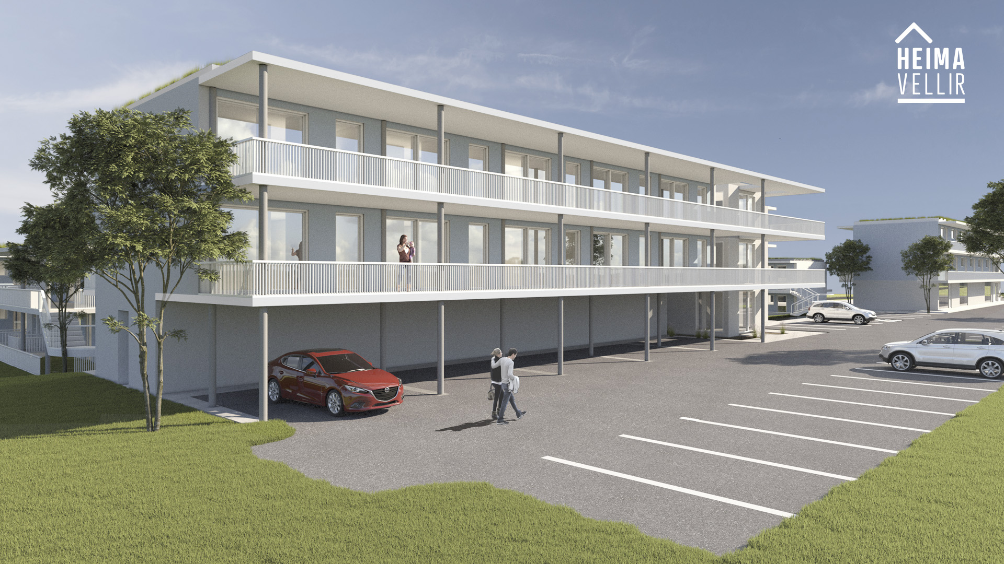
Veðurstofureiturinn

Slide 9
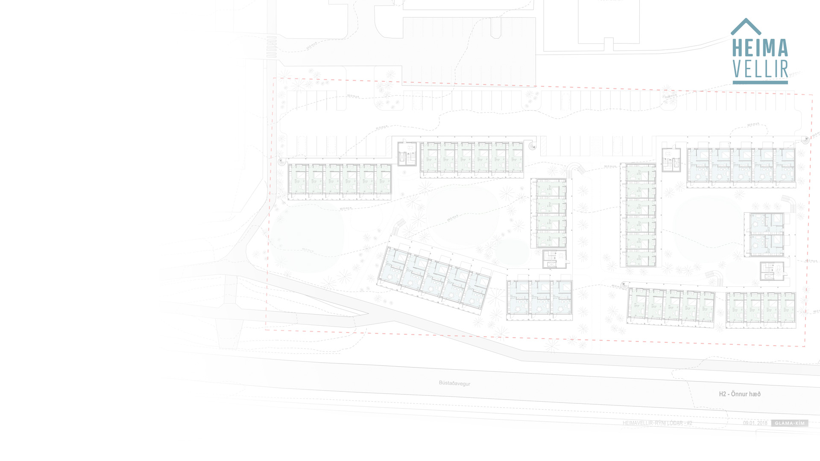
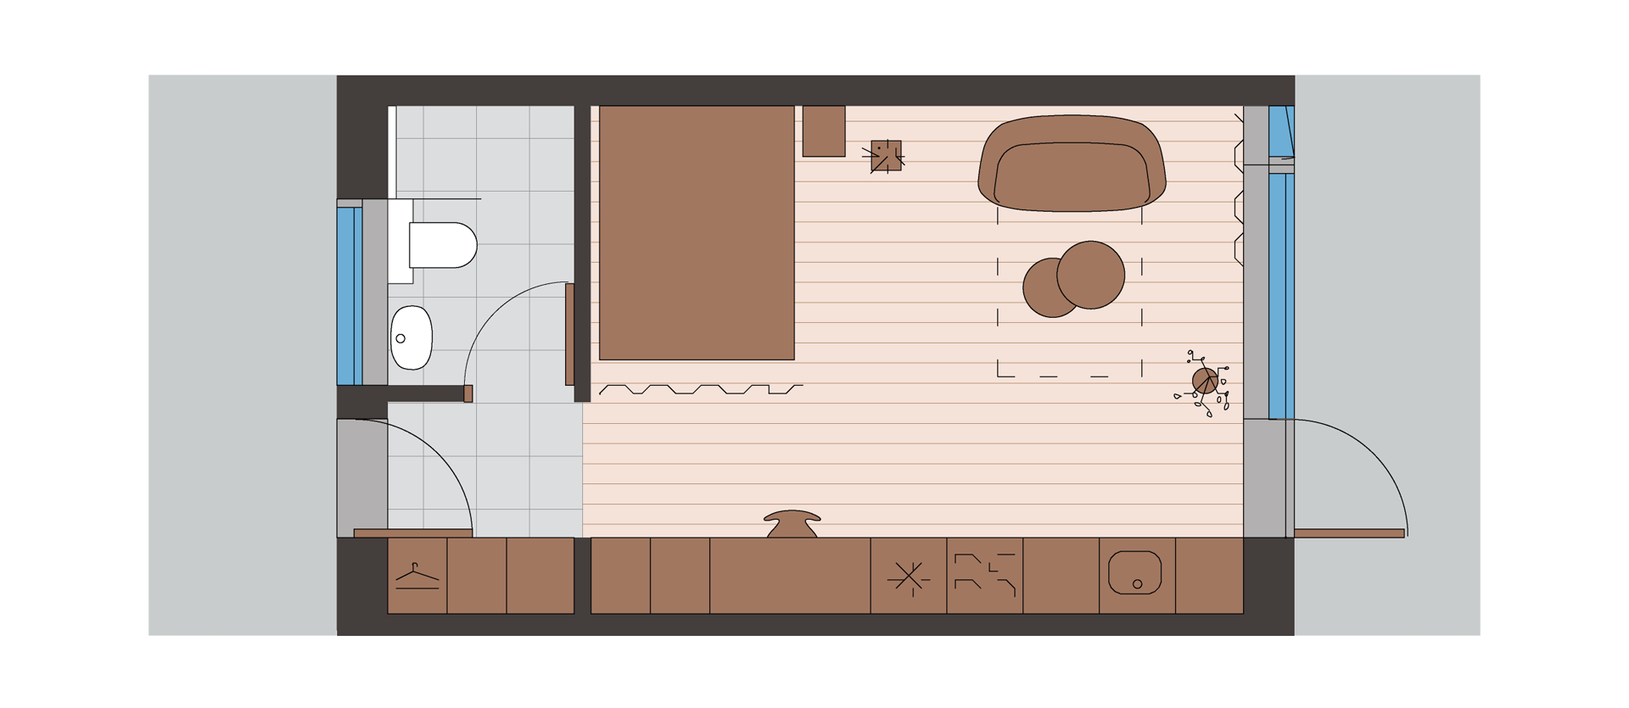
Stúdíóíbúð 35 m²
Veðurstofureiturinn
Gengið inn í íbúðina af svalagangi
Góð nýting á íbúðinni
Snyrting
Alrými með litlu eldhúsi
Gott skápapláss og vinnuaðstaða
Útgangur á svalir úr alrými

Slide 10
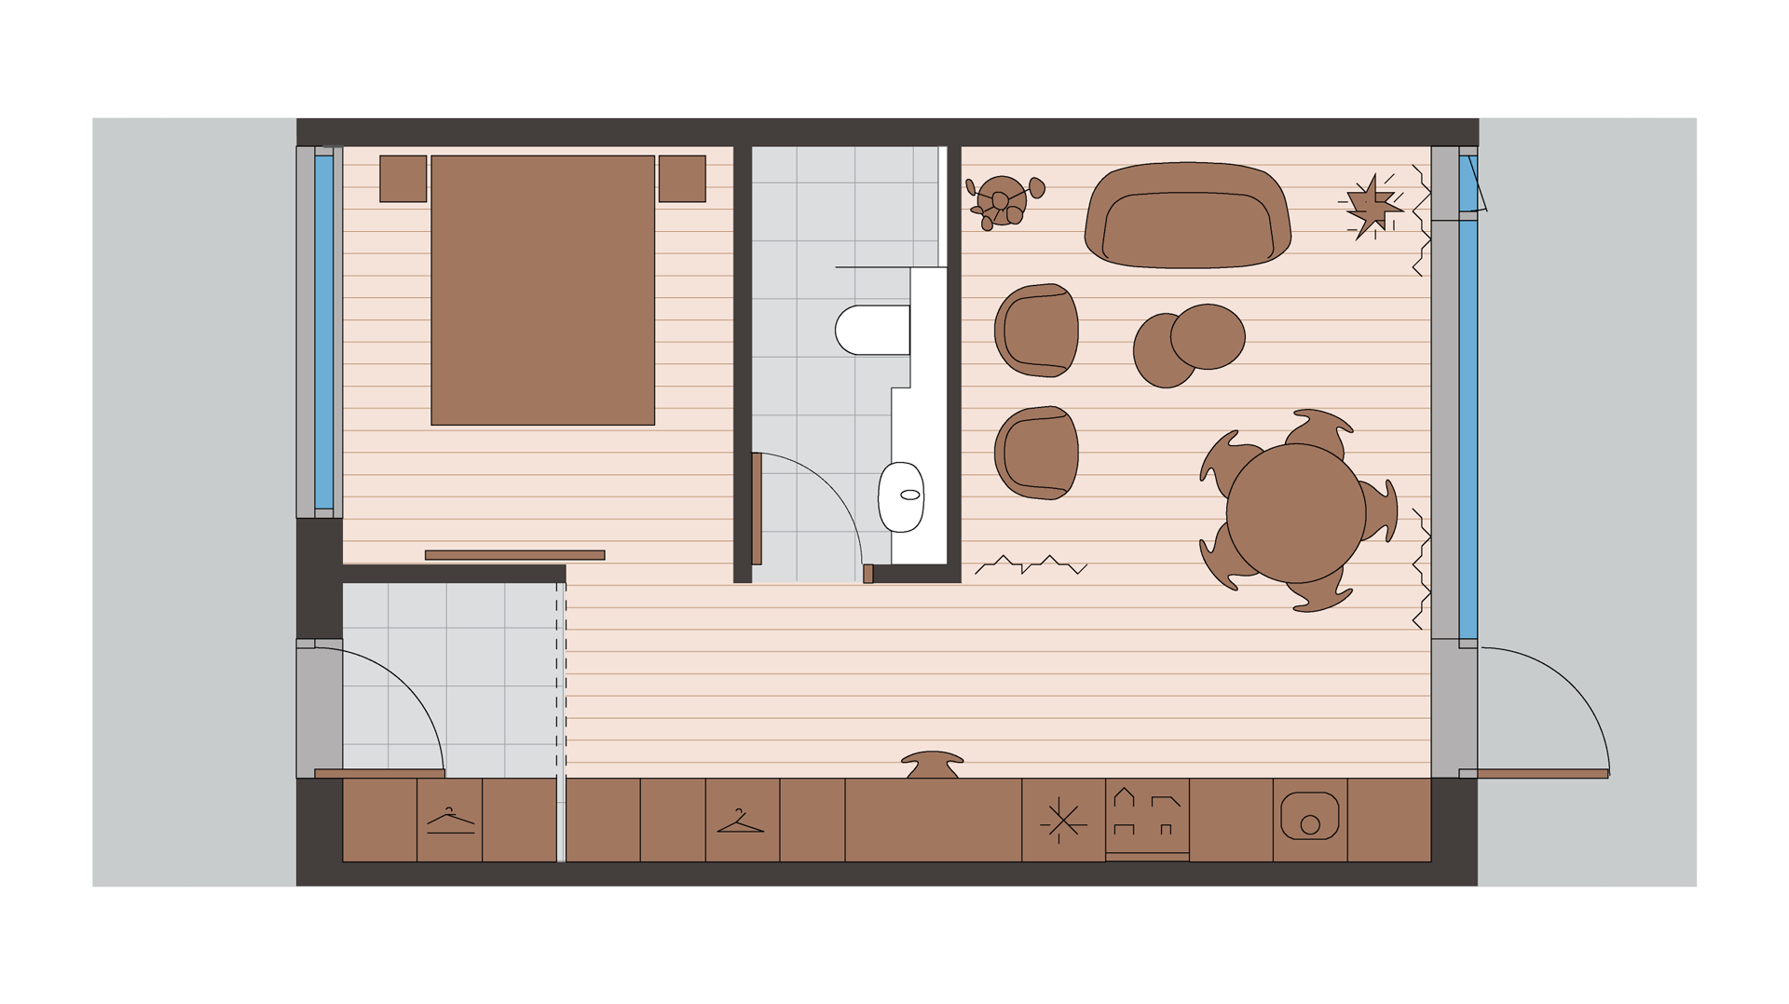
2ja herbergja íbúð 49 m²
Veðurstofureiturinn
Gengið inn í íbúð af svalagangi
Stærri íbúðir: Anddyri, herbergi,
baðherbergi og alrými
Gott skápapláss og vinnuaðstaða
Gengið út á svalir úr alrými

Slide 11
Fyrirvari
Hlutverk þessarar glærukynningar er að kynna mögulegar útfærslur á Veðurstofulóðinni.
Tölvugerðar ljósmyndir gefa hugmynd að útliti húsa en eru ekki nákvæmar útfærslur á hönnun arkitekta.
Heimavellir áskilja sér rétt til að breyta útfærslum og skipulagi í því skipulagsferli sem er framundan vegna
uppbyggingar lóðarinnar.
Reykjavík, 2. október 2018.

